Slide 1

Proiect suport pentru pregătirea DANUBIUS – RI
Cod SMIS 139648
Apel de proiecte POC/699/1/1/Mari infrastructuri de CD
Tip proiect: Proiect suport pentru pregătirea proiectului DANUBIUS – RI
Manuela Elisabeta SIDOROFF
Institutul National C&D pentru Stiinte BIOLOGICE

Slide 2

Parteneri:
Institutul Național de Cercetare - Dezvoltare pentru Științe Biologice, în calitate de coordonator,
Institutul Național de Cercetare - Dezvoltare pentru Geologie și Geoecologie Marină - GeoEcoMar,
Institutul Naţional de Cercetare-Dezvoltare "Delta Dunării,
Institutul de Geodinamica "Sabba S. Stefanescu" al Academiei Române.
Proiectul este implementat in regiunea de dezvoltare S-E la Murighiol, Tulcea, Sulina și Constanta

Slide 3
Proiectul DANS si-a atins toate obiectivele:
- Hub-ul este propus a fi o constructie verde cu suprafata de cca. 24.000 mp spatii administrative si sali de conferinte si workshopuri, un centru IT si 17 laboratoare de cercetare acopera tot spectru de geostiinte si stiintele vietii
- Supersite-ul Delta Dunarii
8 statii de teren (Hub Murighiol, Chilia Veche Tulcea, Sulina Sf. Gheorghe Jurilovca Grindu Caraorman)
16 arii de observatie
52 puncta de observatii
DANS:

Slide 4
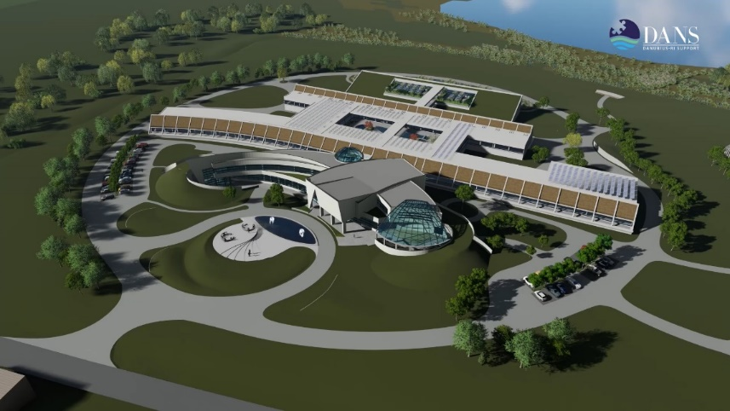
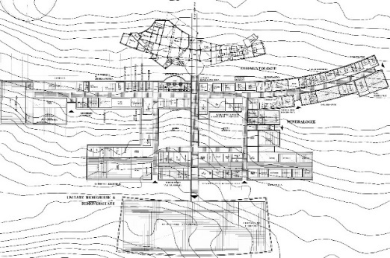
DANS

Slide 5
Benchmarking pentru echipamentele de cercetare din labora- toarele din Hub si supersite
-Studiu comparativ pentru selectarea echipamentelor (in corelatie cu lista serviciilor oferite de Hub).
-Elaborarea specificatiilor tehnice
DANS2: A1
Research needs | Services | Laboratory | Equipment
Risk assessment of nutrients loads as the main source for eutrophication; Nutrients and pollutants from industrial crop production and livestock farming Emerging pollutants pathways and their influence on biota | DANUBIUS datasets: Supersite-measured parameters Sample collection: DANUBIUS Commons, Custom Water quality assessment: pollutants (including emerging pollutants) Fundamental plant and microorganism bioprocess models Monitoring based on WFD requirements DANUBIUS datasets:DD supersite-measures parameters | Sampling and Sample Handling | Sampling systems, Balances, Homogenizers, Filtration systems Water / oil baths, Concentrators, Electrical heating systems Orbital multishaker, Rocking Shaker, Digital Tube Roller and Rotator Cell lysis systems, Centrifuges (± thermostat), Degasing ultrasound baths Growth chambers, Incubators, Cell counter, Biotyper, Flow cytometer Ovens (mineralization/calcination), Drying stoves Leaf area meter, Root scanning system, Photosynthesis system, etc.

Slide 6
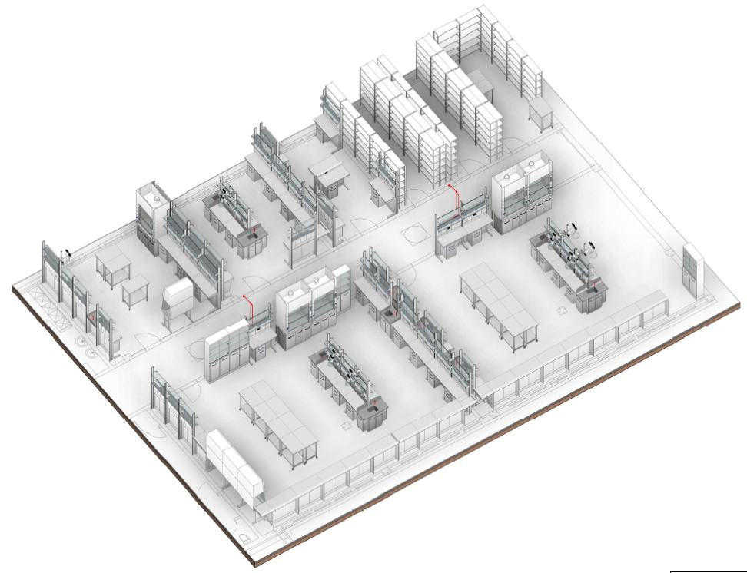
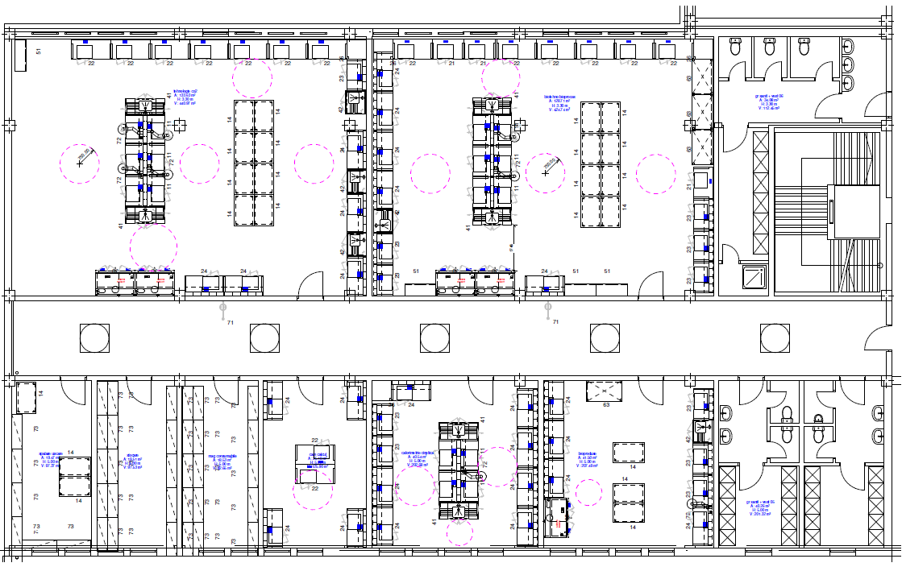
DANS vs. DANS2
Laborator bioresurse

Slide 7
DANS2: A2
Studii complementare cerute de CE necesare implementarii
- Evaluarea impactului asupra mediului (EIA)
- Utilizarea si eliminarea in conditii de siguranta a substantelor chimice de
laborator
- Evaluare adecvata pentru siturile Natura 2000 pentru Supersite
- Elemente de baza privind evaluarea riscurilor si vulnerabilitatilor la adaptarea la schimbarile climatice pentru Supersite
-Evaluarea emisiilor de gaze cu efect de sera conform metodologiei amprentei de carbon a BEI(Banca Europeana de Investitii)
-Studiul Eficientei energetice Nzero - Conformare cu Directiva CE

Slide 8
DANS2: A3
Activitati complementare de proiectare si executie pentru dezvoltarea componentelor romanesti ale DANUBIUS-RI
Elaborare documentatie si achizitie - Servicii de verificare proiect pe specialitati
Configurarea sistemului integrat privind trasabilitatea problelor in laboratoarele Hub-ului
Design exterior – identificarea unui spectru de specii vegetale adaptabile caracteristicilor microclomatice si microecologice locale (pentru realizarea amenajarilor exterioare)
Proiectare DDE pentru Hub, Supersite
Elaborarea si depunerea documentatiei pentru autorizarea lucrarilor de constructie pentru Hub si statiile din supersite-ul Delta Dunarii

Slide 9
DANS2: A4
Asistenta tehnica si pregatire materiala pentru proiectul major DANUBIUS-RI finantat de Comisia Europeana
Organizare intalniri cu reprezentanti ai partenerilor europeni pentru armonizarea diferitelor aspecte DANUBIUS-Commons
- Actualizarea analizei cererii - identificare noi potentiali utilizatori ai infrastructurii
- Actualizarea analizei cost-beneficiu a proiectului major
- Promovare proiect suport (pagina web, workshop deschidere/inchidereproiect,
materiale promomovare: rollup, banner, newsletter, flyers)

Slide 10
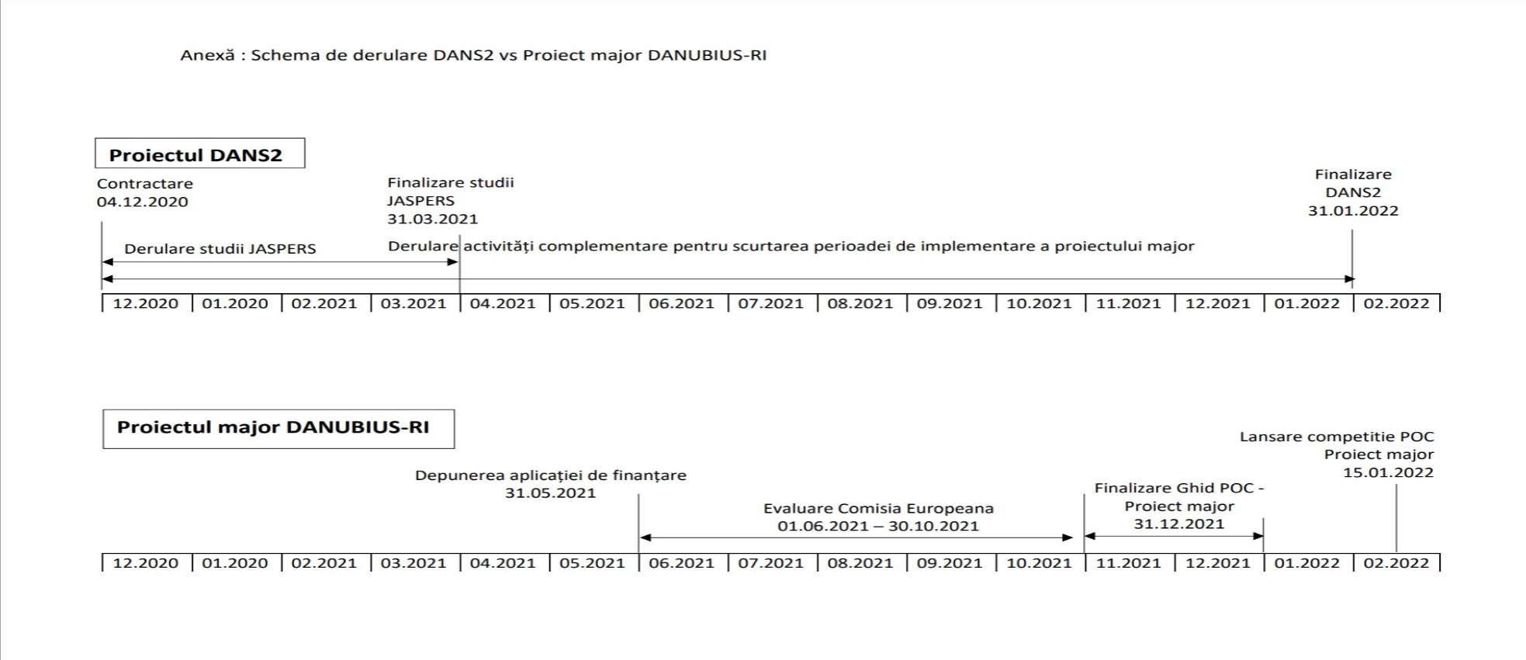
Grafic implementare

Slide 11
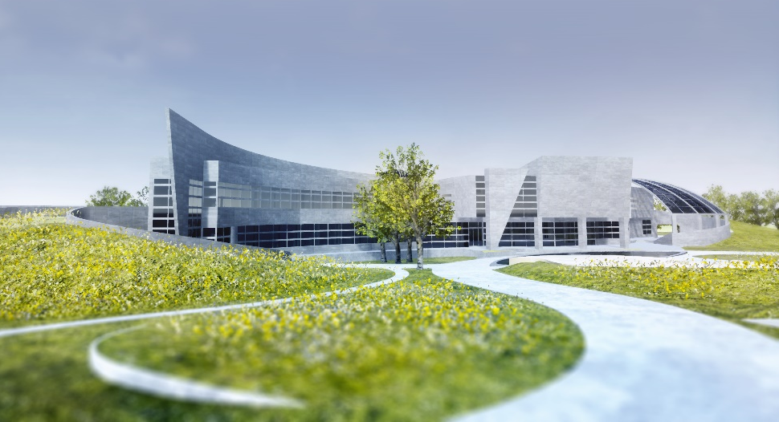
Mulţumesc!

